Slide 1
F-barES-FEM四面体要素による
圧力振動フリー弾塑性大変形解析
大西 有希，飯田 稜也，天谷 賢治
東京工業大学

Slide 2
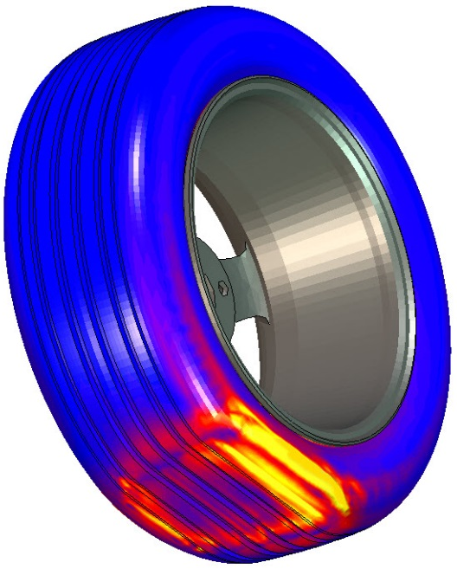
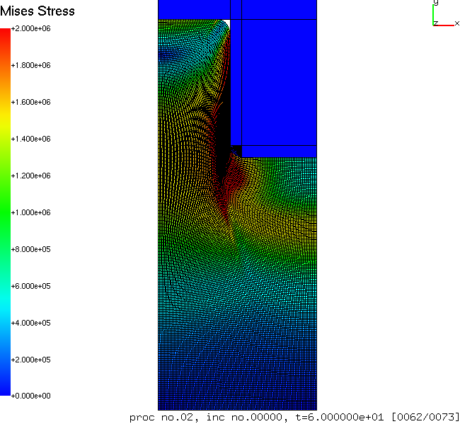
研究背景
【実現したい内容】
「超」大変形問題を高精度かつ安定
に解きたい．
複雑形状の問題を四面体で解きたい．
微圧縮性材料も解きたい．
自動リメッシングも実現したい．
接触も扱いたい．
【最終目標】
ゴム材料の大変形解析（超弾性）
樹脂材料の大変形解析（粘弾性）
金属材料の大変形解析（弾塑性）
MSCSoftware
webページより
Mold
Polymer

Slide 3
既存手法の問題点
四面体を用いる既存のFEMは微圧縮性材料の解析において精度と安定性などに問題がある．
高次要素：
✗ 体積ロッキングが不可避．
中間節点の存在による接触や大変形の精度低下と不安定．
拡張ひずみ仮定法(EAS)：
✗ 擬似ゼロエネルギーモードにより不安定．
B-bar法，F-bar法，Selective法：
✗ 四面体要素にはそのまま適用できない．
F-barパッチ法：
✗ 良いパッチを作ることが難しい．
u/p混合（ハイブリッド）法：
✗ 今のところ完全に満足できる定式化が提案されていない．
ただし，ある程度許容出来るものは提案されている．
（例：ABAQUS/Standardの「C3D4H」や「C3D10MH」など）

Slide 4
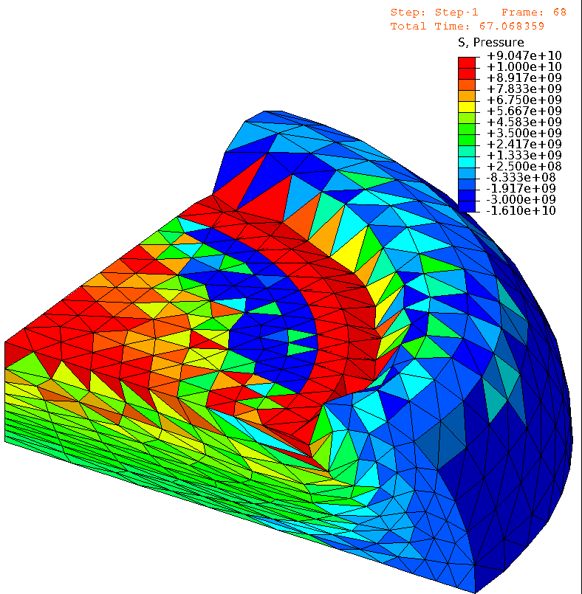
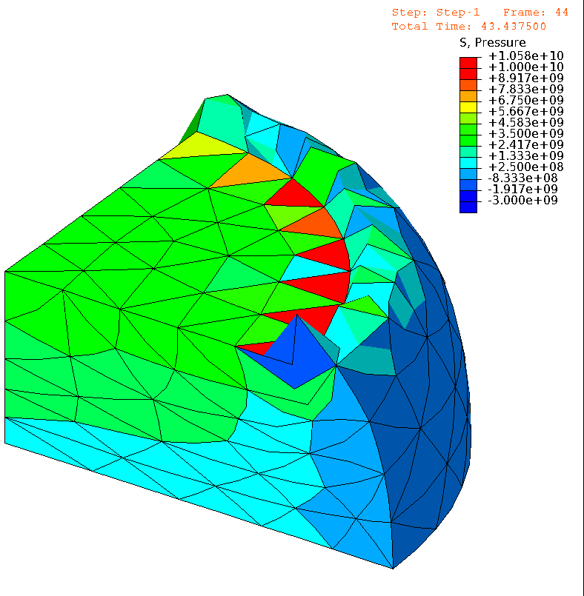

既存手法の問題点（つづき）
四面体解析例）材料: neo-Hookean超弾性体, $ν_{ini}=0.49$
圧力
圧力
節点数は
ほぼ同じ
四面体1次ハイブリッド要素(C3D4H)
✓ せん断・体積ロッキングなし．
✗ 圧力振動あり．
✗ コーナーロッキングあり．
四面体2次修正ハイブリッド要素(C3D10MH)
✓せん断・体積ロッキングなし．
✗ 内挿の精度低下あり．
✗ 早期の収束困難あり．

Slide 5
解決策
平滑化有限要素法（Smoothed Finite Element Method: S-FEM）という新しい有限要素定式化のアイデアが近年提案され，研究が進んでいる．
特に，最新のS-FEM定式化であるF-barES-FEM-T4は
  ４節点四面体要素（中間節点なし）
  せん断／体積／コーナーロッキングフリー
  圧力振動フリー
  大変形でも安定
の全てを満足することが超弾性体の静解析で確認された．

Slide 6
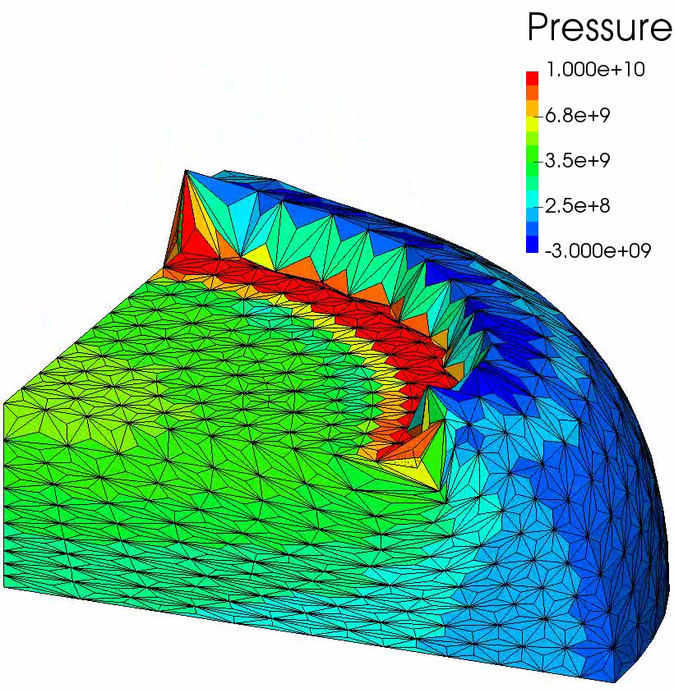

解決策（つづき）
四面体解析例）材料: neo-Hookean超弾性体, $ν_{ini}=0.49$
圧力
節点数は
先程と同じ．
F-barES-FEM-T4 (最新の平滑化有限要素法)
✓ せん断・体積ロッキングなし．
✓ 圧力振動は充分小さい．
✓ コーナーロッキングも充分小さい．
ただし，
弾塑性体や
粘弾性体では
未確認

Slide 7
研究目的
最新の平滑化有限要素法(S-FEM)定式化である
F-barES-FEM-T4を用いれば，弾塑性の静解析でも
  ４節点四面体要素（中間節点なし）
  せん断／体積／コーナーロッキングフリー
  圧力振動フリー
  大変形でも安定
の全てを満足するか否かを検証する．
発表目次：
F-barES-FEM-T4の定式化
弾塑性検証解析
まとめ

Slide 8
F-barES-FEM-T4の定式化

Slide 9
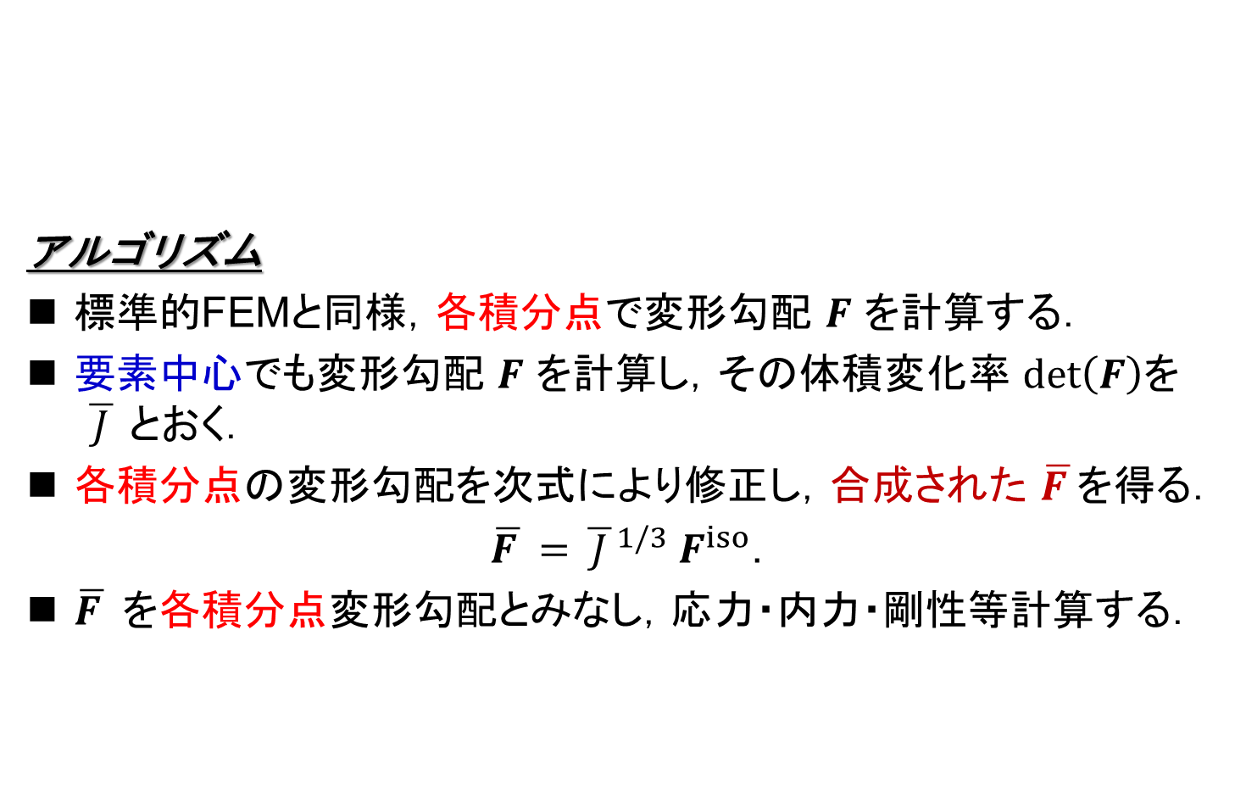
F-bar法のおさらい
アルゴリズム
標準的FEMと同様，各積分点で変形勾配 $F$ を計算する．
要素中心でも変形勾配 $F$ を計算し，その体積変化率 $\det\left(F\right)$を
$\overline{ J }$とおく．
各積分点の変形勾配を次式により修正し，合成された $\overline{F }$を得る．
$\overline{F }={\overline{ J }}^{1/3} F^{iso}$.
$\overline{F }$ を各積分点変形勾配とみなし，応力・内力・剛性等計算する．
四角形(Q4)要素
および
六面体(H8)要素
のための手法
体積変形対する
一種の
ローパスフィルター
Q4およびH8要素でせん断ロッキングは回避できないが
体積ロッキングを回避できる．

Slide 10
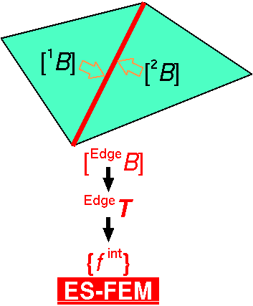

Edge-based S-FEM(ES-FEM)のおさらい
要素の$[B]$を通常のFEMと同様に計算する．
要素の$[B]$を周囲の辺に要素体積を重みとして配り，
辺で平均化して$[ ^{Edge}B]$を作る．
辺の平滑化領域の量として歪み，応力，節点内力を計算する．
要は，積分点を
辺に置くイメージ．
体積ロッキングや
圧力振動を抑える
ことは出来ないが，
四面体要素で
せん断ロッキングを
回避できる．

Slide 11
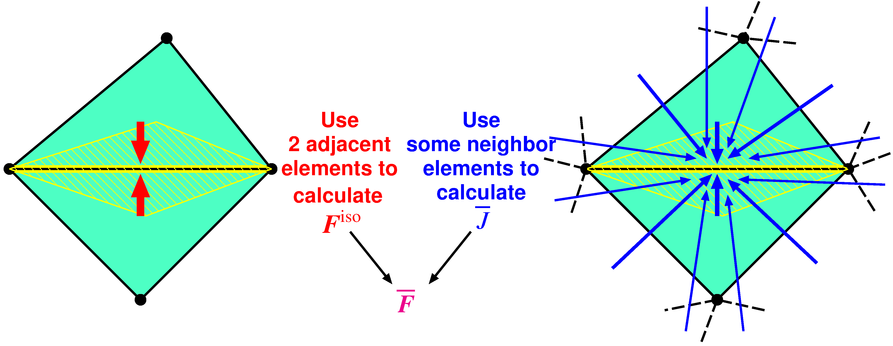

提案するF-barES-FEMの概要
エッジの $F^{iso}$をES-FEMを用いて計算する．
エッジの $\overline{ J }$ にはNS-FEMを繰り返し適用して空間的にローパスフィルタされた$J$の値を用いる（詳細は後述）．
F-bar法を用いてエッジの$\overline{F }$を合成する．以降の計算はES-FEMと同様．
せん断／体積／コーナーロッキング
および圧力振動が発生しない．

Slide 12

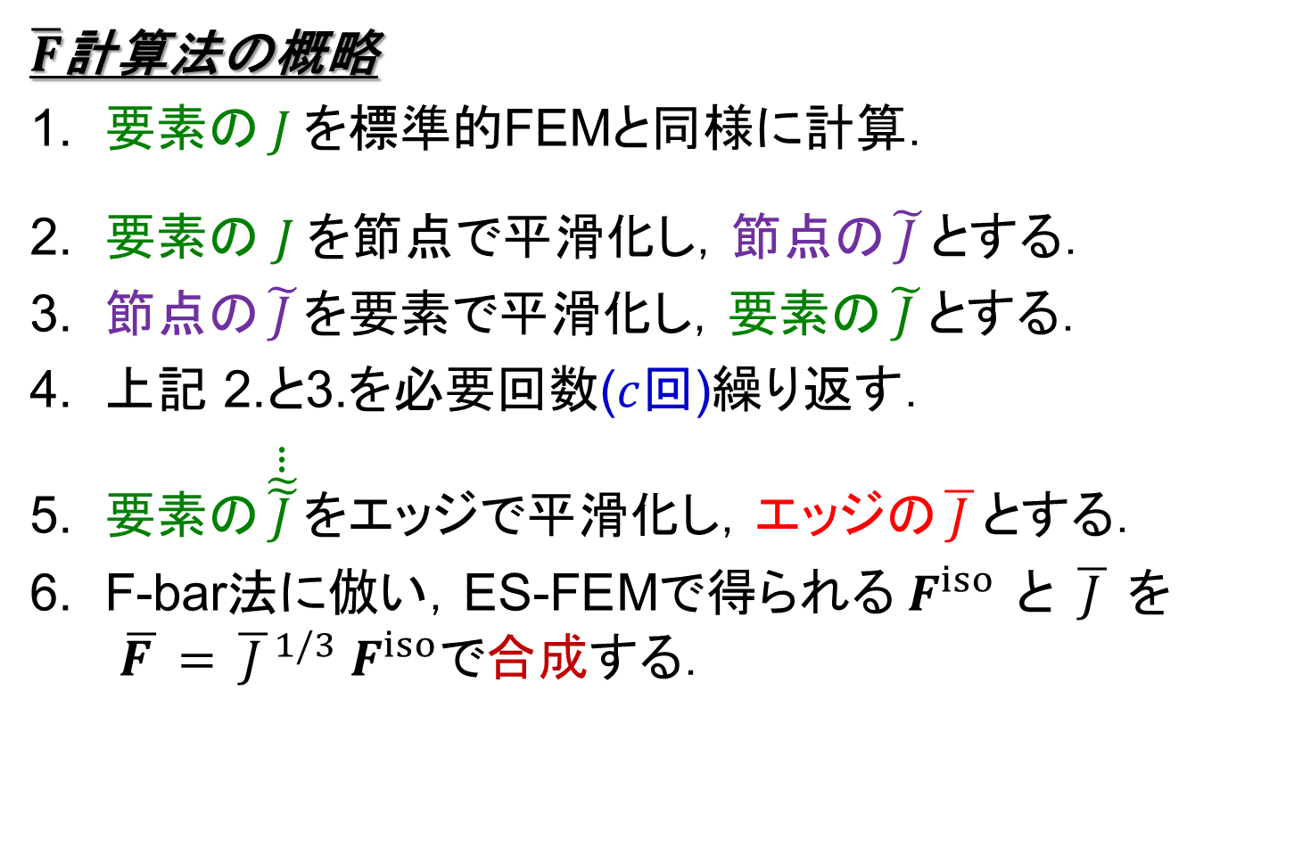

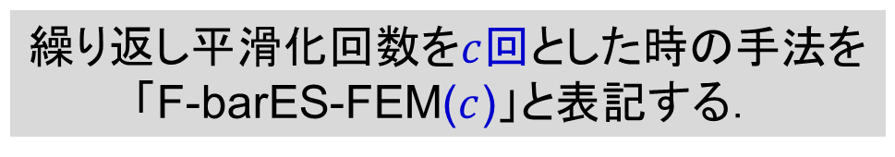
[発展形の最新型] F-barES-FEMの概要
$\overline{F}$計算法の概略
要素の$J$を標準的FEMと同様に計算．
要素の $J$を節点で平滑化し，節点の$\tilde{ J }$とする．
節点の$\tilde{ J }$を要素で平滑化し，要素の$\tilde{ J }$とする．
上記 2.と3.を必要回数($c$回)繰り返す．
要素の$\dot{\dot{\dot{\tilde{\tilde{ J }}}}}$をエッジで平滑化し，エッジの$\overline{ J }$とする．
F-bar法に倣い，ES-FEMで得られる$F^{iso}$ と $\overline{ J }$ を
$\overline{F }={\overline{ J }}^{1/3} F^{iso}$で合成する．
ローパス
フィルター
$J$ の
繰り返し
平滑化
(~が$c$個)
繰り返し平滑化回数を$c$回とした時の手法を
「F-barES-FEM($c$)」と表記する．

Slide 13
弾塑性検証解析

Slide 14
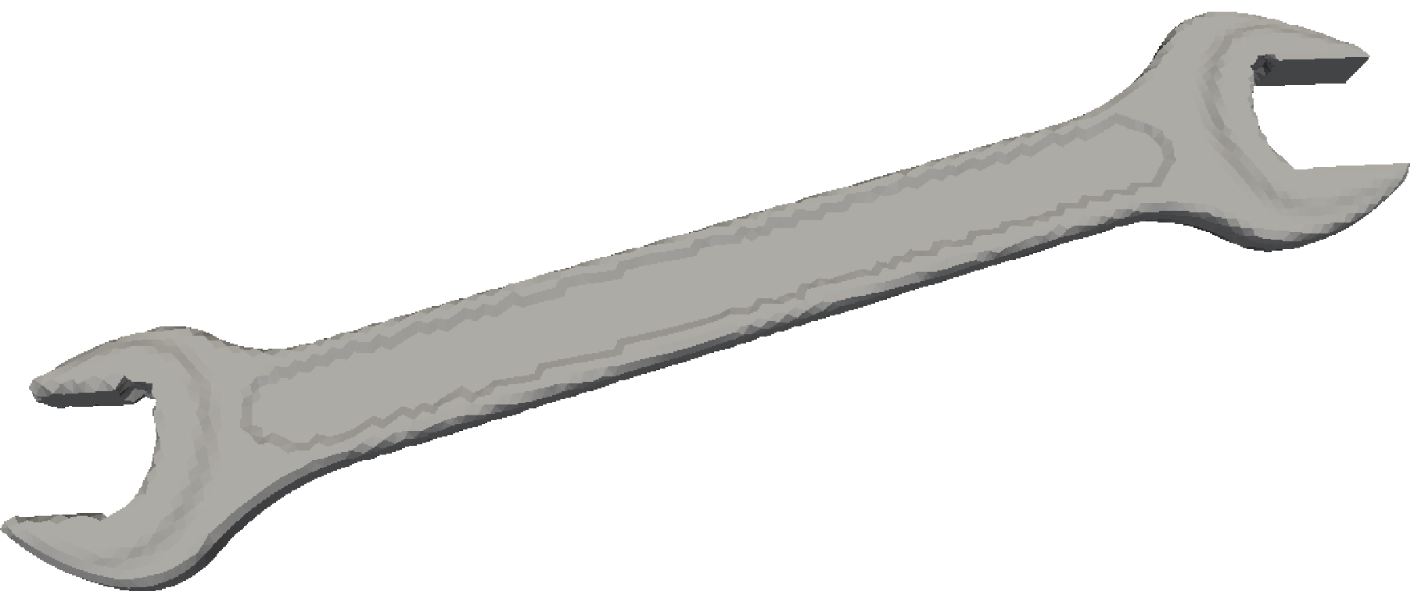
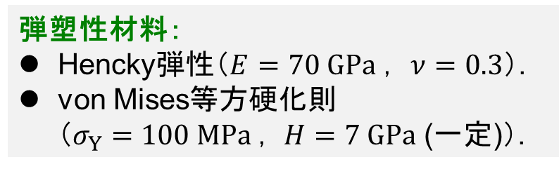
弾塑性スパナの曲げ
概要
右上の２面を完全拘束．
左下の面の一部に圧力荷重．
同一の非構造T4メッシュでABAQUS C3D4Hと比較．
8.5 k nodes & 33 k elems.
Fixed
弾塑性材料：
Hencky弾性（$E=70 GPa$ ， $ν=0.3$）.
von Mises等方硬化則
（$σ_{Y}=100 MPa$，$H=7 GPa$ (一定)）.
Pressure

Slide 15
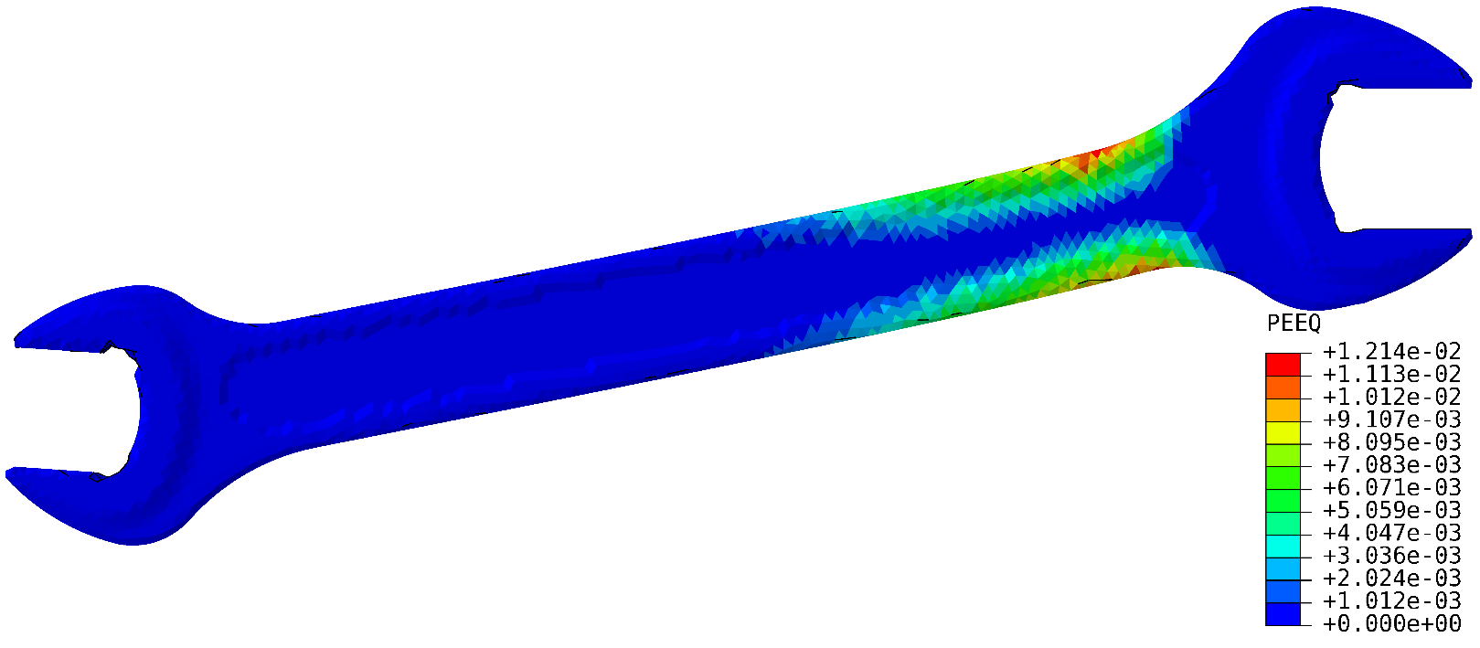
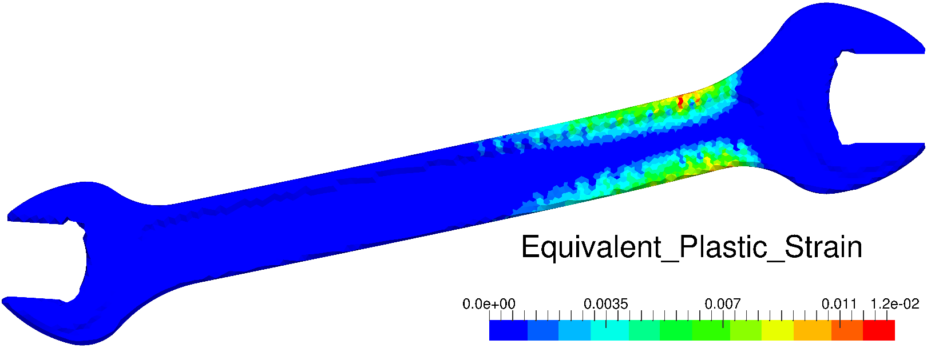
弾塑性スパナの曲げ
相当塑性ひずみ分布
ABAQUS C3D4H
相当塑性歪み分布は
両者でほぼ同じ．
F-barES-FEM-T4(2)

Slide 16
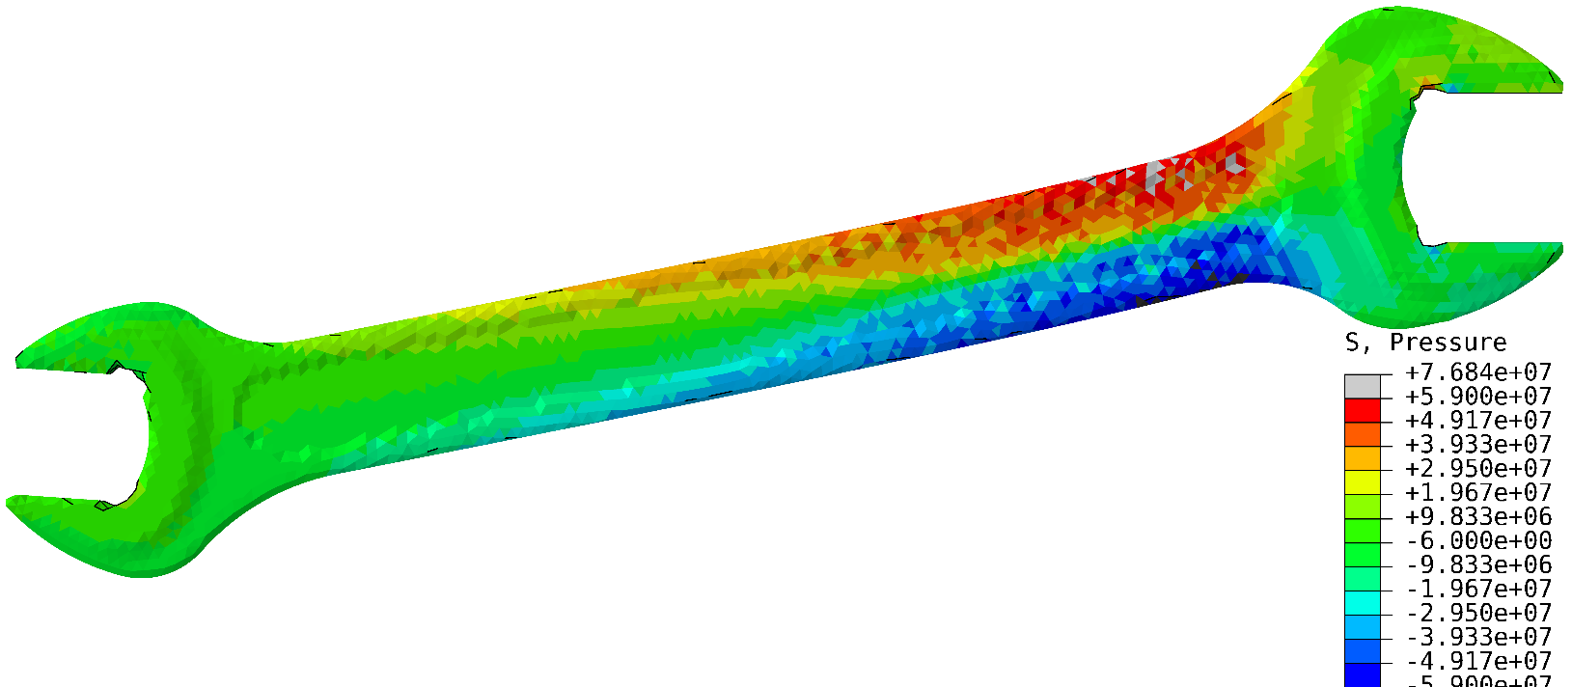
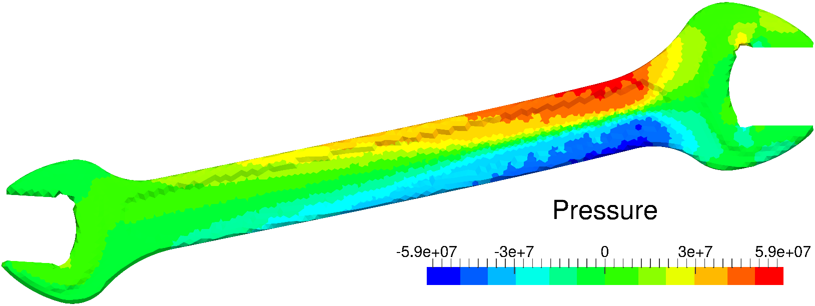
弾塑性スパナの曲げ
圧力分布
Checkerboard patterns here.
ABAQUS C3D4H
C3D4Hでは微小変形域でも圧力振動がある．
一方，F-barES-FEMの圧力分布は滑らか．
Smooth distribution here.
F-barES-FEM-T4

Slide 17
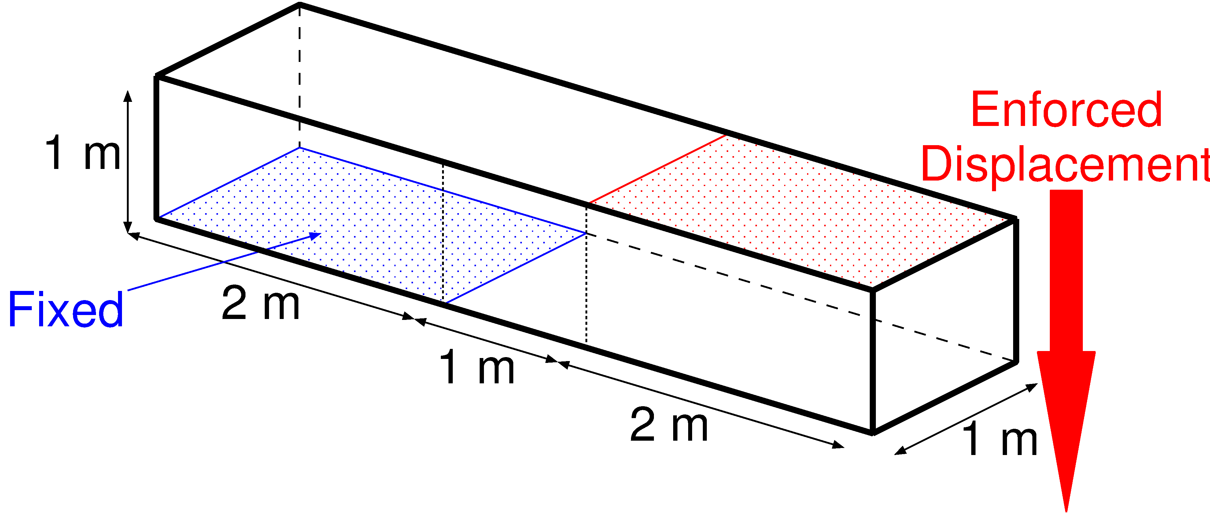
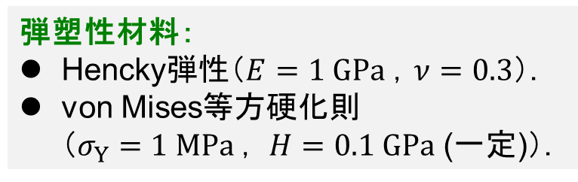
弾塑性角棒のせん断引張り
概要
左下面を完全拘束．
右上面を面内拘束のうえ，下向きに強制変位
同一の非構造T4メッシュでABAQUS C3D4Hと比較．
1.2 k nodes & 4.8 k elems.
弾塑性材料：
Hencky弾性（$E=1 GPa$ ，$ν=0.3$）.
von Mises等方硬化則
（$σ_{Y}=1 MPa$，$H=0.1 GPa$ (一定)）.

Slide 18
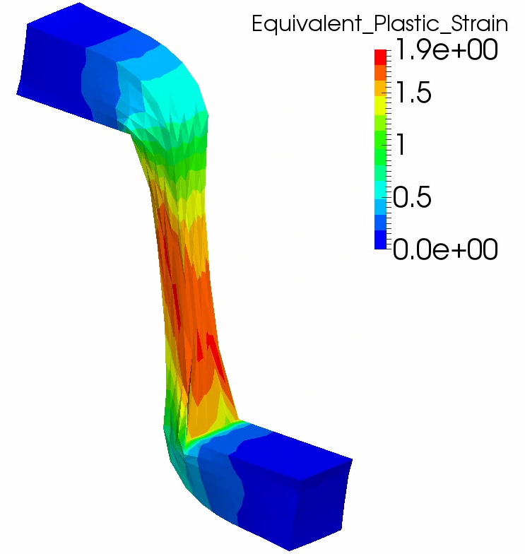
弾塑性角棒のせん断引張り
F-bar
ES-FEM
-T4(2)
解析結果
相当塑性
歪み分布

Slide 19
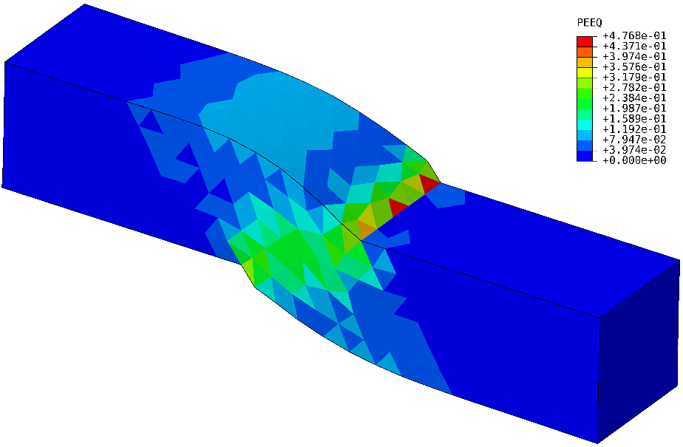
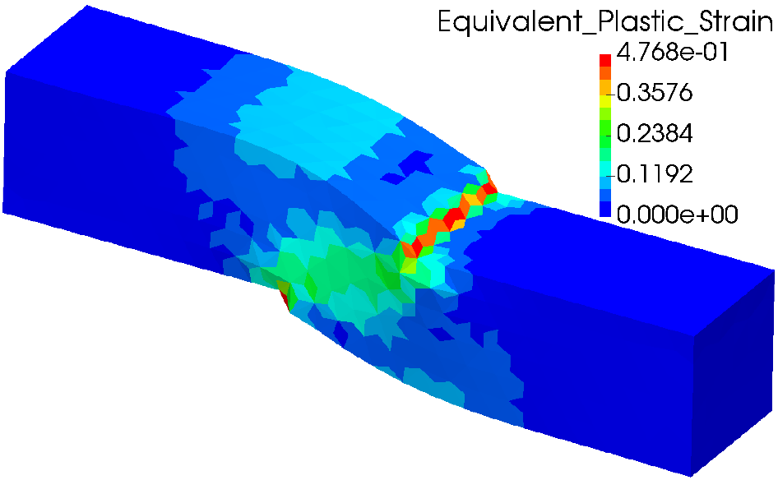
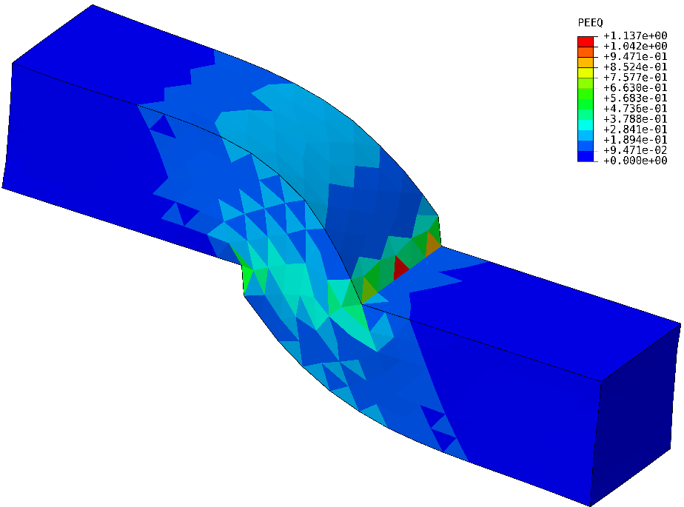
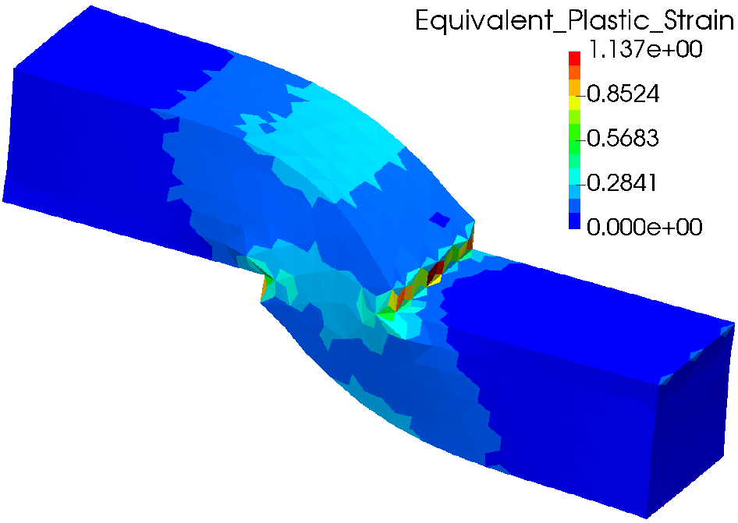


弾塑性角棒のせん断引張り
相当塑性歪み分布
$$u_{z}=0.5 m$$
Smooth distribution.
There is minor oscillation.
$$u_{z}=1.0 m$$
ABAQUS C3D4H
F-barES-FEM-T4(2)

Slide 20
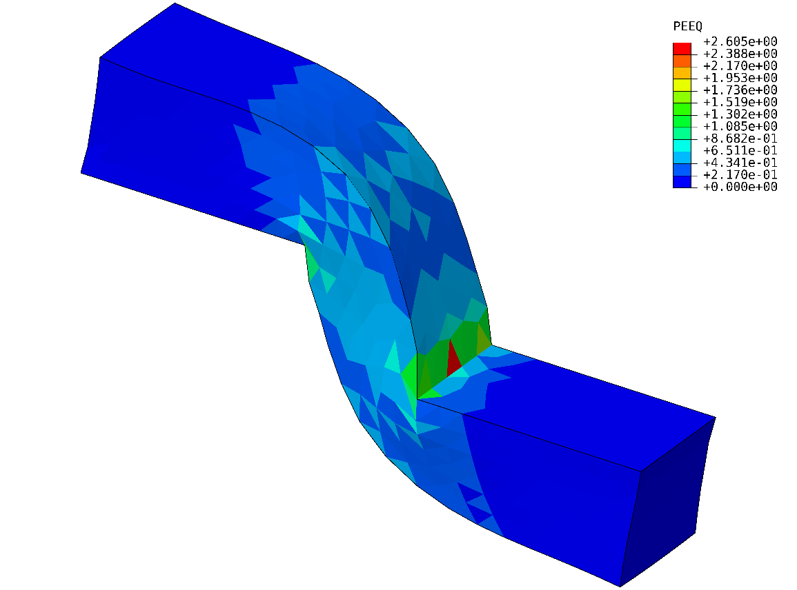
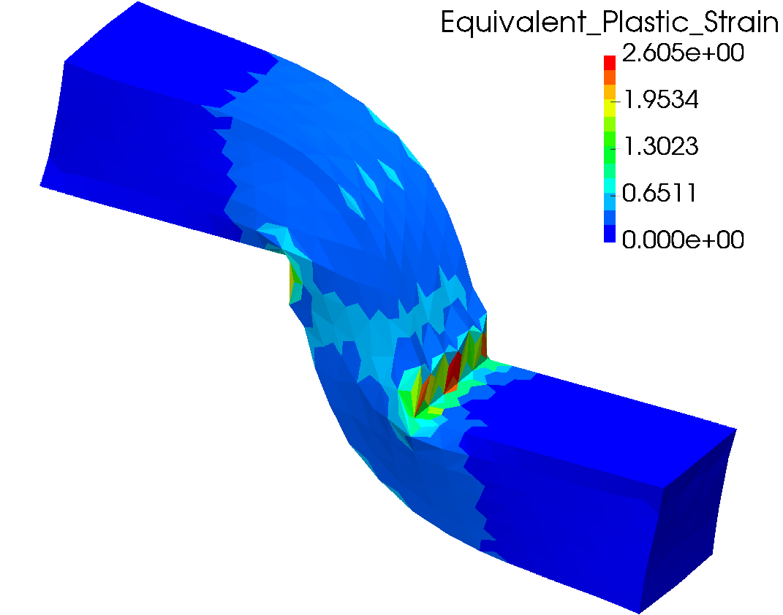

弾塑性角棒のせん断引張り
相当塑性歪み分布
$$u_{z}=2.0 m$$
ABAQUS C3D4H
F-barES-FEM-T4(2)
ABAQUS C3D4Hの相当塑性歪み分布には奇妙な振動がある
一方，F-barES-FEMは妥当な分布を示している．

Slide 21
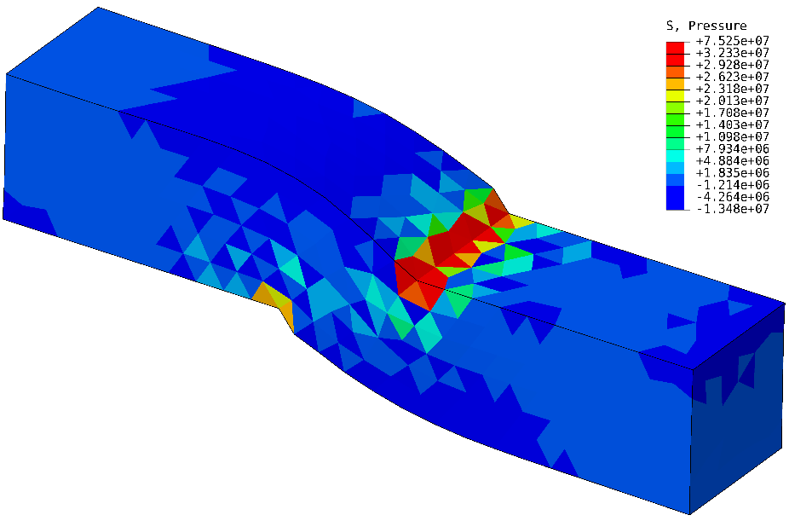
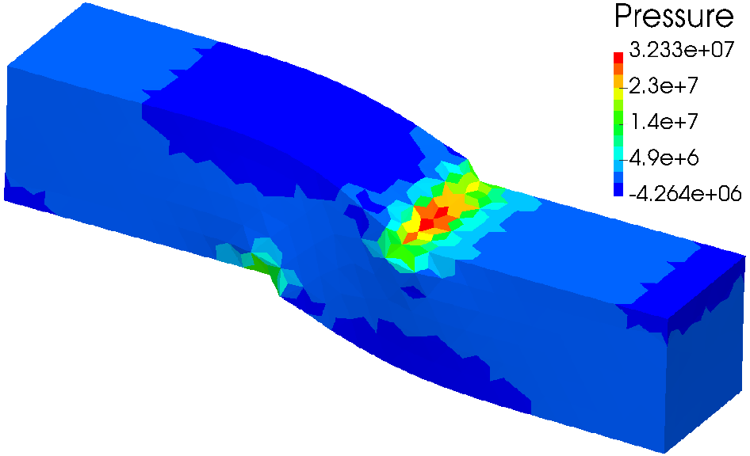
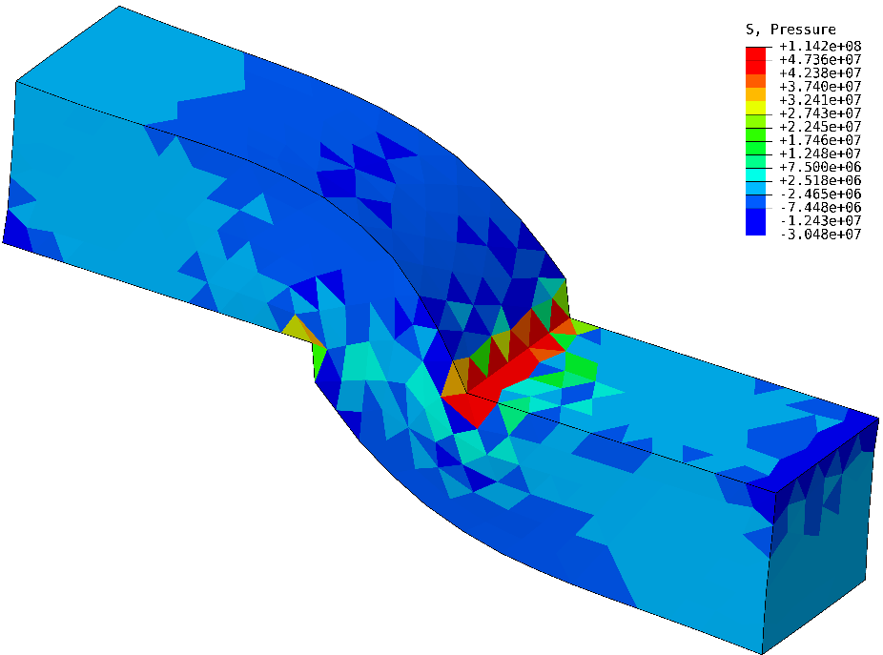
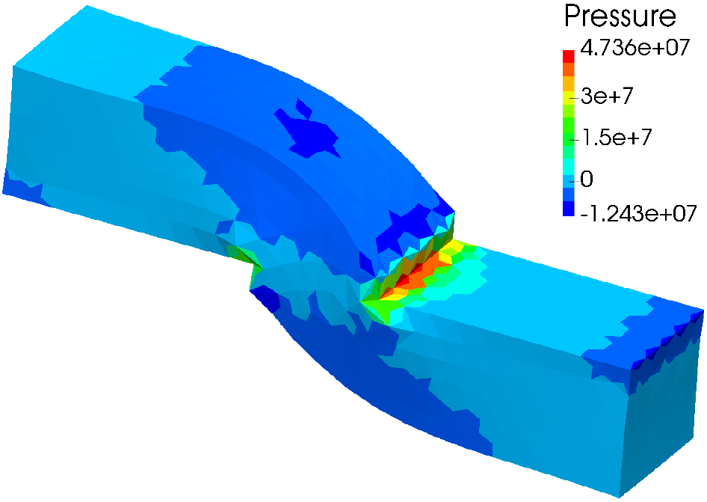

弾塑性角棒のせん断引張り
圧力分布
$$u_{z}=0.5 m$$
Smooth distribution.
There is major oscillation.
$$u_{z}=1.0 m$$
ABAQUS C3D4H
F-barES-FEM-T4(2)

Slide 22
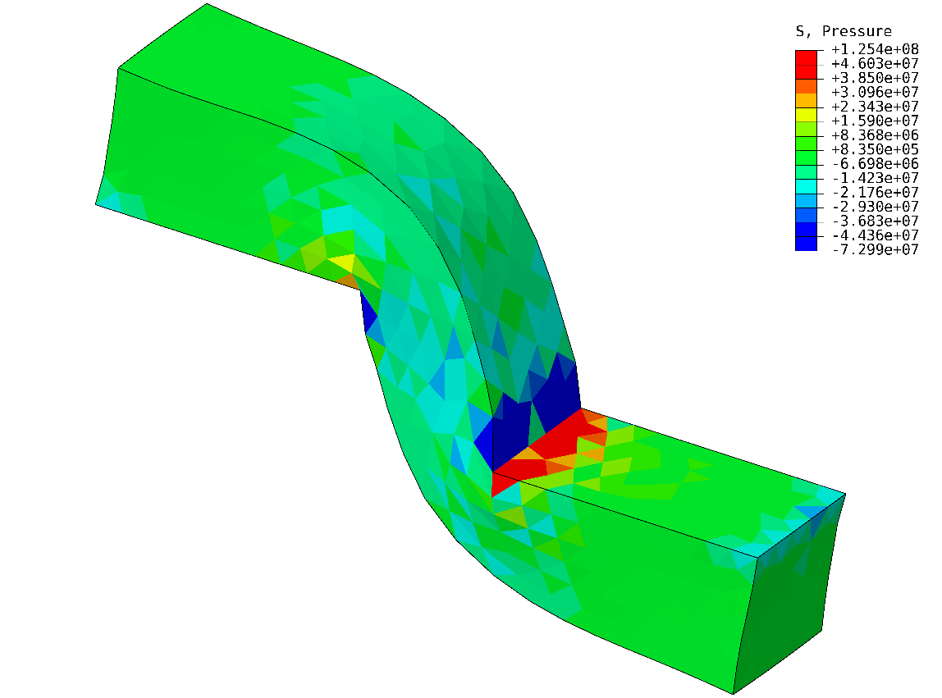
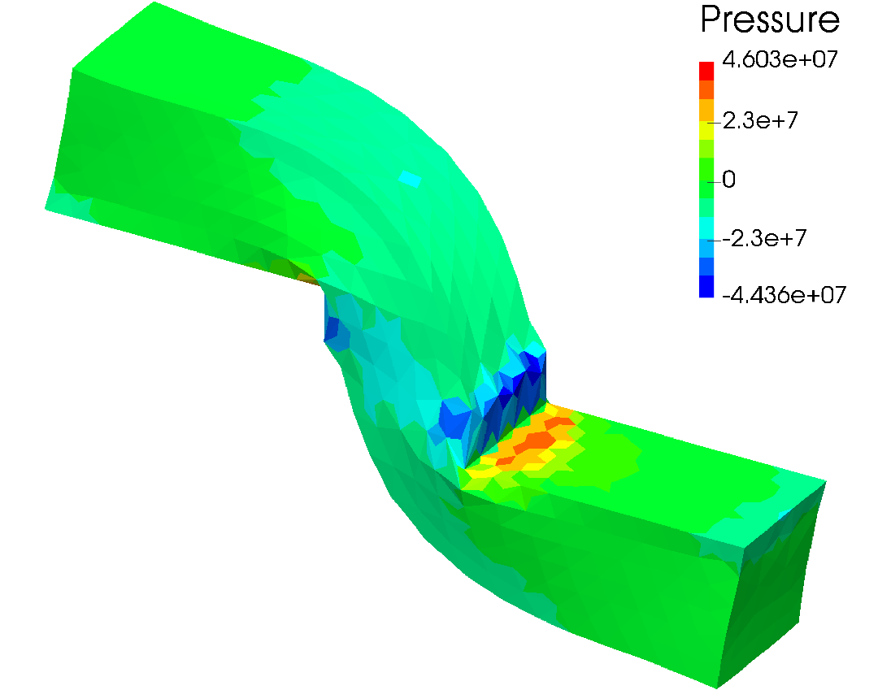
弾塑性角棒のせん断引張り
圧力分布
$$u_{z}=2.0 m$$
ABAQUS C3D4H
F-barES-FEM-T4(2)
ABAQUS C3D4Hには顕著な圧力振動が見られる
一方，F-barES-FEMでは圧力振動が相当程度抑えられている．

Slide 23
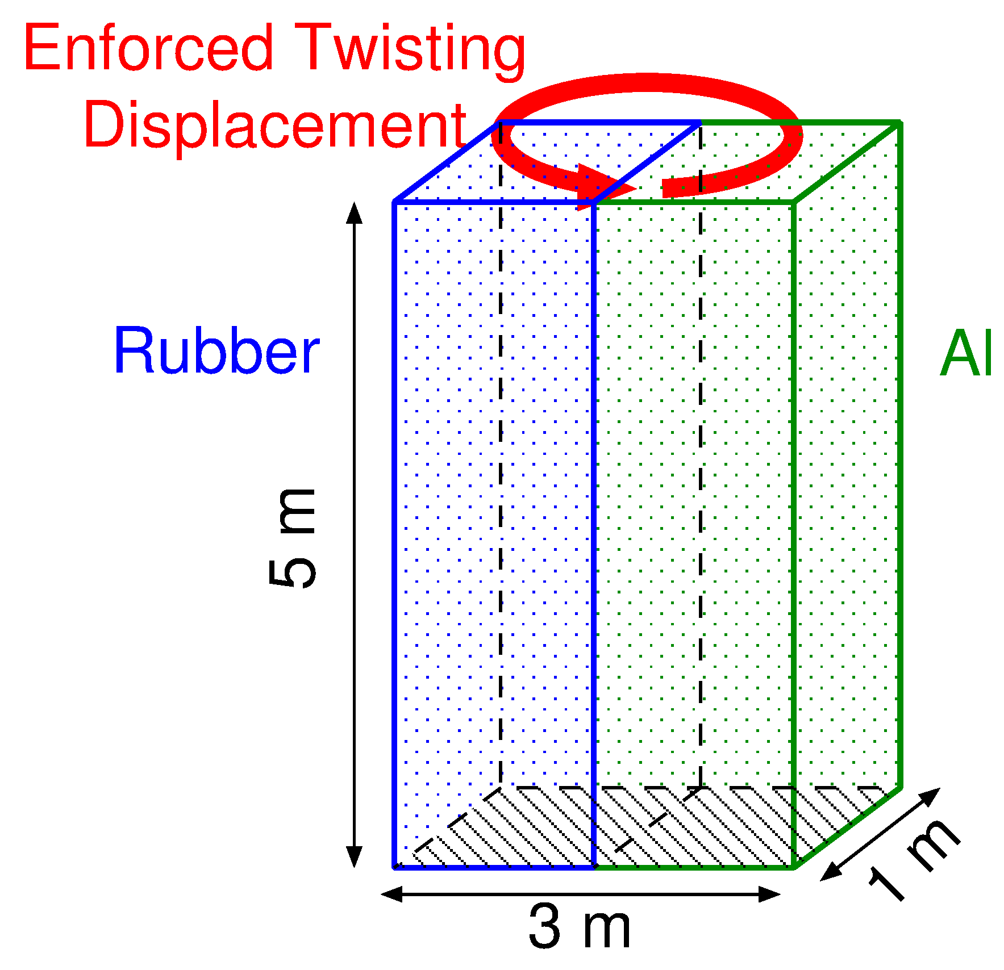

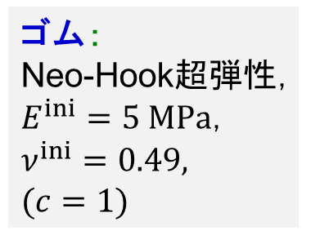
ゴム／アルミ合わせ板のねじり
概要
底面を完全拘束．
上面を上下拘束のうえ，軸周りに一回転．
F-barES-FEM-T4のみで（デモ）解析．
3 k nodes & 14 k elems.
アルミ：
Hencky弾性
$E=70 GPa$，
$ν=0.3$
von Mises等方硬化則
$σ_{Y}=100 MPa$，
$H=0.7 GPa$ (一定),
$(c=2)$
ゴム：
Neo-Hook超弾性，
$E^{ini}=5 MPa$，
$$ν^{ini}=0.49, \\ (c=1)$$

Slide 24
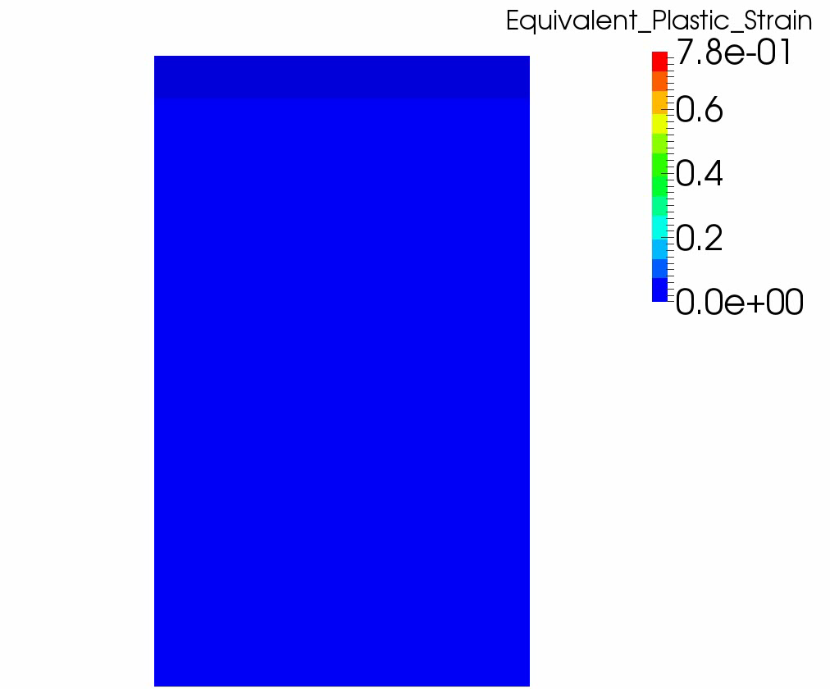
ゴム／アルミ合わせ板のねじり
F-bar
ES-FEM
-T4
解析結果
相当塑性
歪み分布
妥当な分布が
得られている．

Slide 25
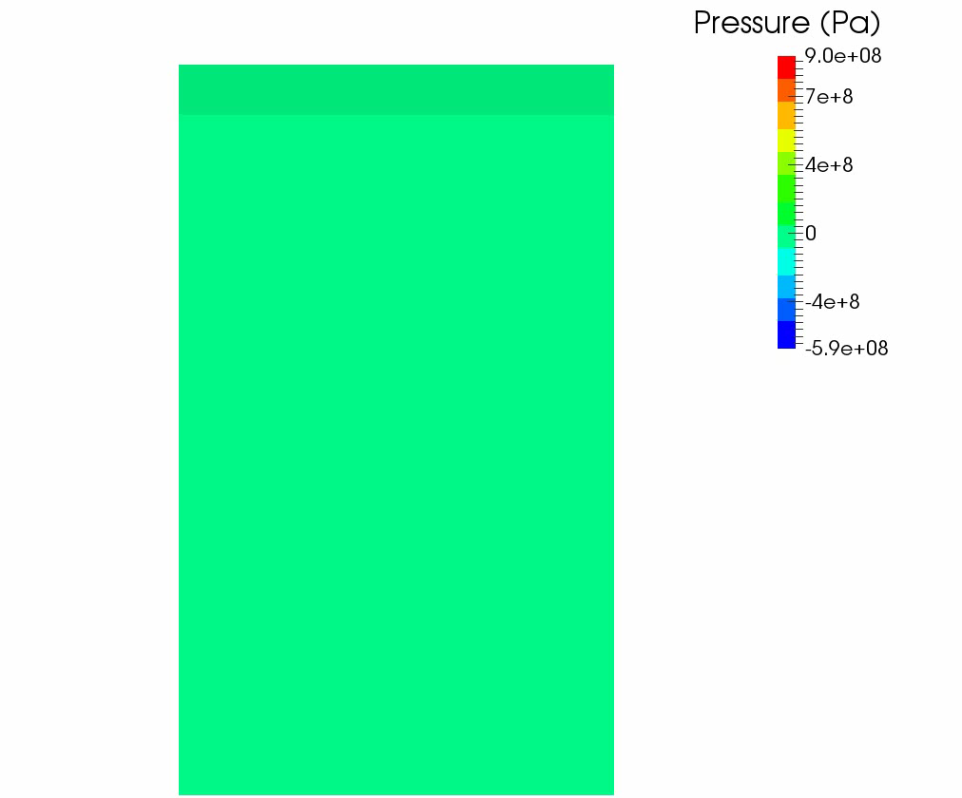
ゴム／アルミ合わせ板のねじり
F-bar
ES-FEM
-T4
解析結果
圧力分布
圧力振動を
抑制出来ている．

Slide 26
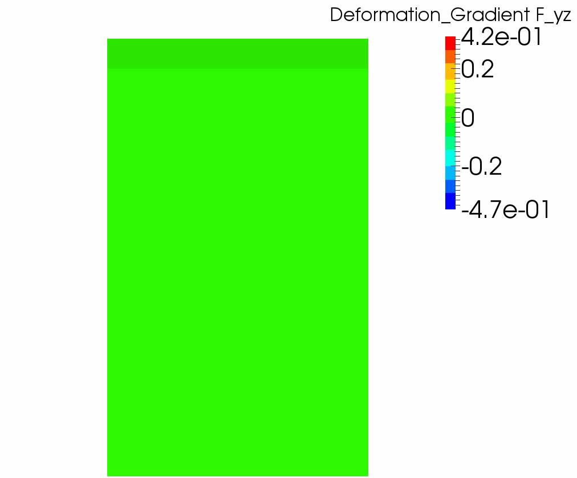
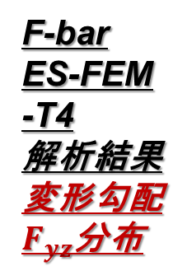
ゴム／アルミ合わせ板のねじり
F-bar
ES-FEM
-T4
解析結果
変形勾配
$F_{yz}$分布
ひずみ平滑化は
材料の界面を
またいでいない．

Slide 27
まとめ

Slide 28
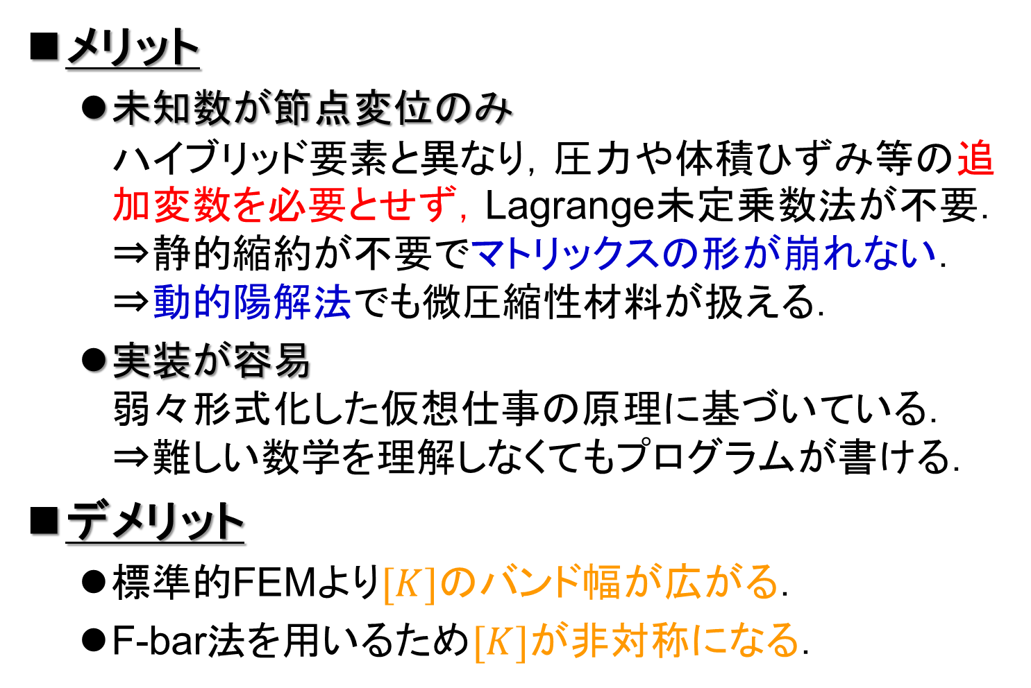
F-barES-FEMの特徴
メリット
  未知数が節点変位のみ
  ハイブリッド要素と異なり，圧力や体積ひずみ等の追加変数を必要とせず，Lagrange未定乗数法が不要．
  ⇒静的縮約が不要でマトリックスの形が崩れない．
  ⇒動的陽解法でも微圧縮性材料が扱える．
  実装が容易
  弱々形式化した仮想仕事の原理に基づいている．
  ⇒難しい数学を理解しなくてもプログラムが書ける．
デメリット
  標準的FEMより$[K]$のバンド幅が広がる．
  F-bar法を用いるため$[K]$が非対称になる．

Slide 29
まとめ
最新の平滑化有限要素法(S-FEM)定式化である
F-barES-FEM-T4を用いれば，弾塑性静解析でも
  ４節点四面体要素（中間節点なし）
  せん断／体積／コーナーロッキングフリー
  圧力振動フリー
  大変形でも安定
  が満足されることを示した．
静 解析においてF-barES-FEMは恐らく四面体メッシュで世界最高精度．
今後はS-FEMの研究から産業化へと軸足を移す予定．
動 解析については休憩を挟んだ次の講演で発表．
ご清聴ありがとう御座いました．

